Slide 1


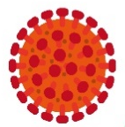
一部
【感染防止対策加算届出病院】
私たちはコロナに立ち向かいます！
岐阜県の皆さん、感染予防には十分に注意をしてお過ごし下さい。罹患された方々の、いち早い回復をお祈りしております。
県民の皆さん、
コロナに立ち向かい、街中の笑顔を取り戻しましょう。
私たち医療機関の職員は全員で協力してコロナに立ち向かいます。
その中でも、感染防止対策加算届出病院は、しっかりとした感染対策を行えることが確認されていますので、安心して受診してください。
岐阜県・岐阜県医師会・岐阜県病院協会
禁無断転載 （一社）医療総合支援機構
〇〇病院

